Slide 1
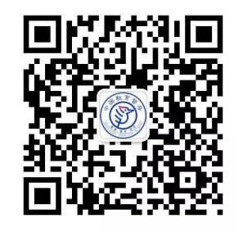
2020年省级人民政府履行教育职责情况满意度调查
扫描中国教育督导微信公众号二维码，选择“关注公众号”，点击首页底部“互动平台”进入“政府履职情况调查”。
时间：2020.8.1—2020.9.20

